Slide 1
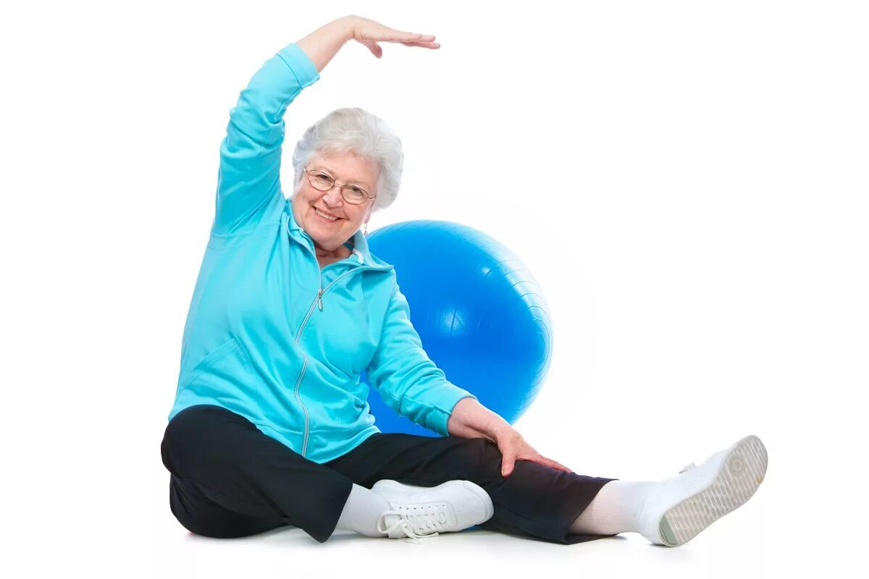
Время новых возможностей
55+
ВСЁ ТОЛЬКО НАЧИНАЕТСЯ
Елена Владимировна Фатова,
психолог СОГБУ
«Вяземский ДИПИ»
2024

Slide 2
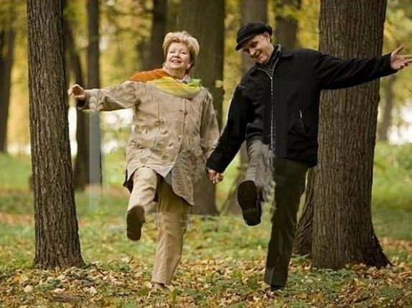
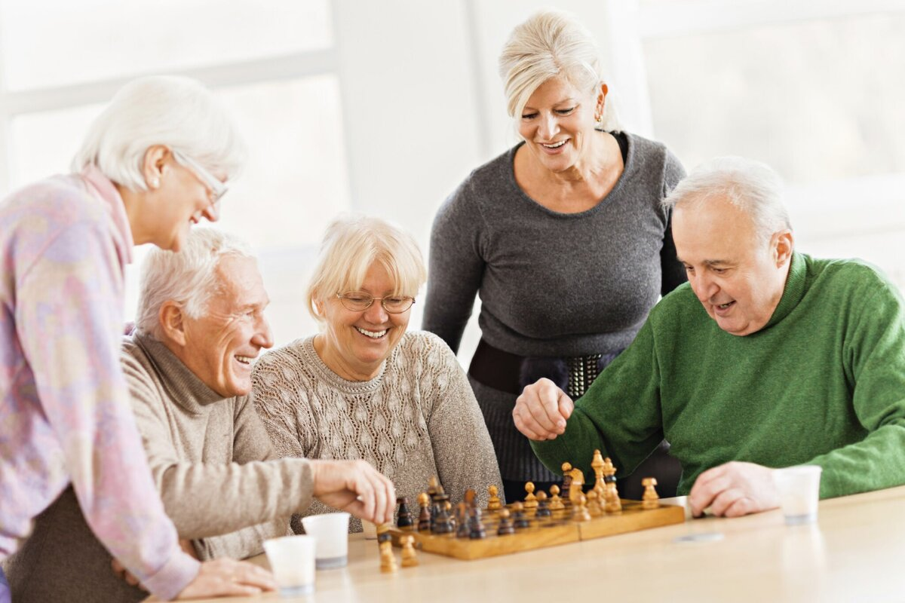
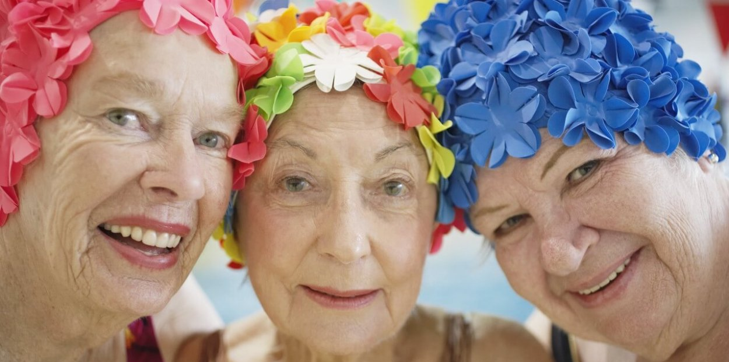
Основа счастливой жизни 55+
Социальная активность
Интеллектуальная активность и любознательность
З
Д
О
Р
О
В
Ь
Е
Творчество
Чувство юмора

Slide 3
Меняем мышление
Не живите прошлым!
Общайтесь!
Избегайте стресса!
Занимайтесь хобби!
Расширяйте кругозор!
Всегда сохраняйте чувство юмора!

Slide 4
Следим за здоровьем
ДВИЖЕНИЕ – ЖИЗНЬ!
ходьба
работа в саду
медленная езда на велосипеде
народные, классические, популярные танцы
занятия йогой, упражнения на баланс, растяжку, силовые упражнения с небольшим весом
настольный парный теннис
подъем по лестнице пешком
плавание

Slide 5
Стимулируем когнитивные функции мозга
Разучиваем стихотворения, решаем математические задачи, головоломки и т.д.
Делаем перестановку, ходим с закрытыми глазами по дому.
Слушаем необычную музыку.
Учимся тому, о чем всегда мечтали! Шахматы, компьютерные игры, иностранные языки и т.д.
Пишем или рисуем другой рукой…

Slide 6
Строим день по правилам!

Slide 7
Спасибо за внимание!

